Slide 1
İLETİŞİM

Slide 2
İletişim Çeşitleri
Sözlü İletişim
Sözsüz İletişim
Yazılı İletişim

Slide 3
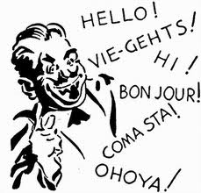
Sözlü İletişim
Sözlü iletişim, konuşma dili olarak da adlandırılır. Yüz yüze görüşmeler, toplantılardaki konuşmalar, brifingler, halka hitaplar, telefonla yapılan görüşmeler, konferanslar vb. biçiminde kurulur. Sözlü iletişim, yüz yüze olabileceği gibi radyo, televizyon ve telefonla da olabilir.

Slide 4
Sözlü iletişimin avantajları
Verilen haberin anlaşılma derecesi denetlenebilir.
Soru sorulabilir.
Verilen cevaplar kontrol edilebilir.
Anlaşılmayan konulara açıklık getirilebilir.
Eş zamanlı olarak geri bildirimde bulunulabilir.

Slide 5
Sözlü iletişimin sakıncaları
Söylenen kelimenin yazıyla ifade edilen bir kelimeye oranla, yanlış anlaşılma ihtimali daha yüksektir.
Planlar, politikalar ve stratejilerle ilgili kalıcı ve uzun süreli iletişimler için uygun bir iletişim yöntemi değildir.
Alınan sözlü mesaj, zamanla ya tamamen, ya da kısmen unutulur veya değişikliğe uğrar.

Slide 6
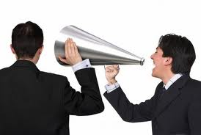
Sözlü iletişimde başarılı olabilmek için;
Samimi ve açık sözlü olmak
Konuşma becerisinin olabildiğince geliştirilmesi
Konuşma uslubunun iyi ayarlanması
Göz göze gelindiğinde bakışların kaçırılmaması
Konuşmalarda bazen mizahi argümanlara da yer verilmesi

Slide 7
Sözlü iletişim Araçları
İletişimin daha hızlı ve daha etken bir şekilde gelişmesine katkı sağlar. İletişimin amaca daha kolay ulaşmasına vesile olur.

Slide 8
Konferans ve Seminerler
Herhangi bir konuda iş görenlere veya dinleyicilere bilgi vermek ve onları aydınlatmak amacı ile gerçekleştirilen sözlü bilgi aktarma araçlarıdır.
Konferans: önceden yazılı olarak ve bir plan dahilinde hazırlanan, ancak genelde sözlü olarak sunulan bilgi aktarma biçimidir.
Seminer: daha uzun süreli ve çoğu zaman eğitim amacına dönük faaliyetler şeklinde gerçekleştirilir.

Slide 9
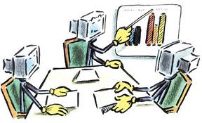
Görüşme ve Toplantılar
Görüşme: en az iki kişi arasında karşılıklı olarak konuşma soru sorma veya diyalog kurma olarak tanımlanabilir.
Toplantı: görüşmenin daha geniş katılımlı halidir.

